Slide 1
第7章: 风险评价—— 概率分析、风险决策

Slide 2
7.4 概 率 分 析
概率分析，又称风险分析，是运用概率理论研究不确定因素和风险因素按一定概率变动时，对项目方案经济评价指标影响的一种定量分析方法。其目的是为在不确定情况下则投资项目或方案提供科学依据。
概率分析的关键是确定各种不确定因素变动的概率。
当不确定性因素的概率分布确定之后，就可以用概率分析方法寻求经济效益这个随机变量的取值范围和取这些值的概率，从而得到了对经济效益的全面认识。
概率分析的核心问题是求出经济效益指标值的期望值和方差，然后利用这两个指标进行各种风险分析。

Slide 3
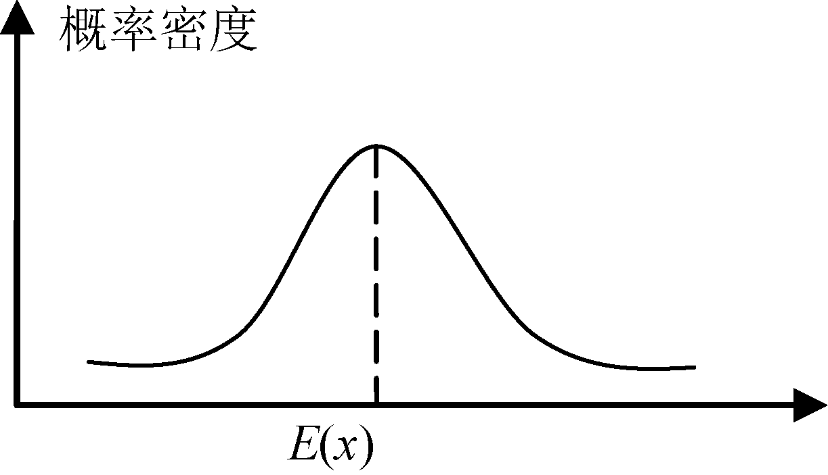
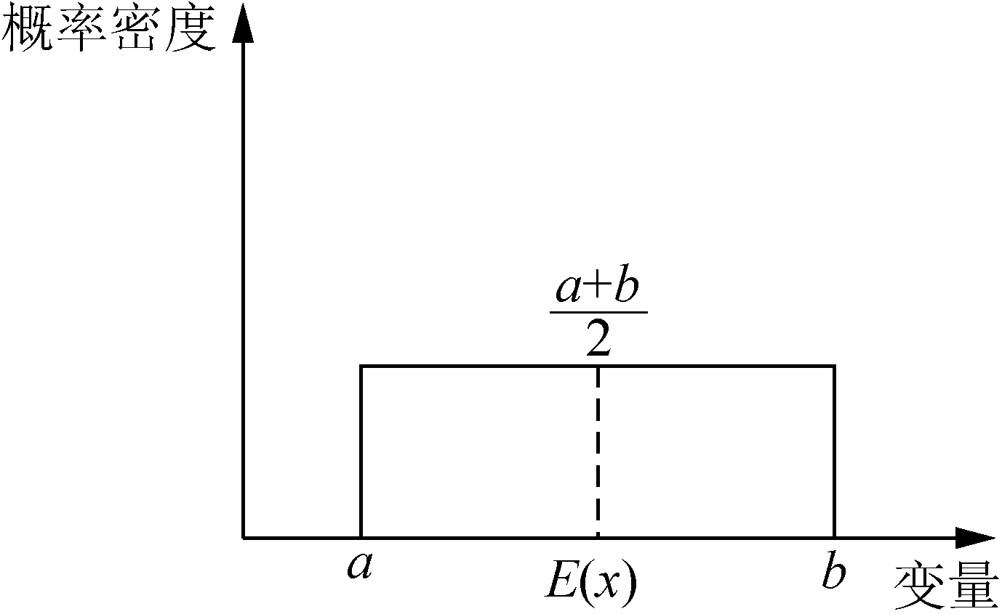
7.4.1 随机参数的概率分布
市场要素作为随机因素，可能是连续的，也可能是离散的。
1．离散概率分布
(1) 期望值。
(2) 标准差。
(3) 变异系数。
2．连续概率分布
(1) 正态分布。
(2) 均匀分布。

Slide 4
7.4.1 随机参数的概率分布
与随机因素有关的一些概念：
期望值
方差、标准差
离散系数
累积概率
概率密度

Slide 5
7.4.2 概率分析
1．项目净现值的概率描述
对评价指标的取值进行概率估计的基础上，用指标的期望值、标准差、离散系数、项目可行的概率等反映方案的风险程度。 一般情况下，概率分析计算以下四个指标：
期望值 E(NPV)
标准差 Sigma(NPV)
NPV的离散系数
项目可行的概率 Pr (项目可行，NPV >=0，或IRR>=i0)
例如：当净现值指标的取值大于或等于零的概率越大，表明方案的风险越小；反之，则风险越大。

Slide 6
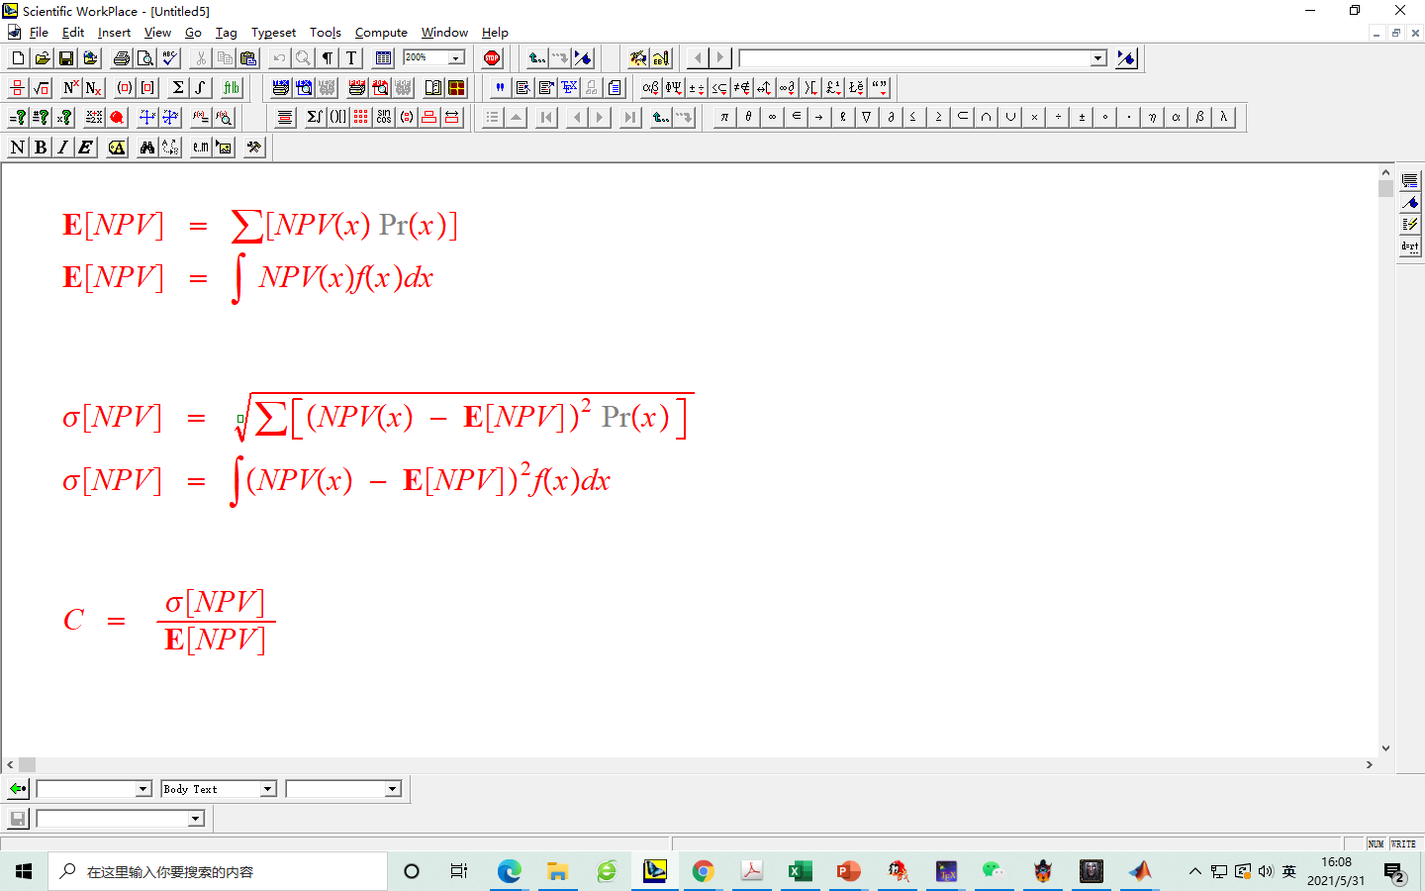
7.4.2 概率分析
如果x是某个随机的市场因素，不同的x会造成不同的经济效果。我们可以根据随机变量x的分布情况，对经济效果进行分析：
1.经济效果的期望值
2.经济效果的标准差——绝对描述

Slide 7
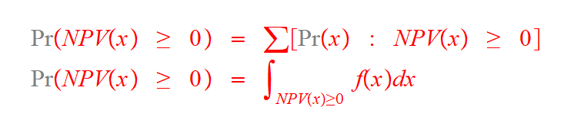
7.4.2 概率分析
如果x是某个随机的市场因素，不同的x会造成不同的经济效果。我们可以根据随机变量x的分布情况，对经济效果进行分析：
3.经济效果的离散系数——相对描述
4.经济效果的概率指标

Slide 8
7.4.2 概率分析
某公司要从三个互斥方案中选择一个方案，各个方案的净现值及其概率如表示，从中选择最优方案。
市场销路 | 概率 | 方案净现值 |  |  |  | (x_i-x_e)^2
 |  | A | B | C |  | A | B | C
销路差 | 0.25 | 2000 | 0 | 1000 |  | 250000 | 6250000 | 2480625
一般 | 0.5 | 2500 | 2500 | 2800 |  | 0 | 0 | 50625
好 | 0.25 | 3000 | 5000 | 3700 |  | 250000 | 6250000 | 1265625
E(NPV) |  | 2500 | 2500 | 2575
 |  |  |  |  | 平方差 | 125000 | 3125000 | 961875
 |  |  |  |  | 标准差 | 353.5534 | 1767.767 | 980.7523
 |  |  |  |  | 变异系数 | 0.141421 | 0.707107 | 0.380875

Slide 9
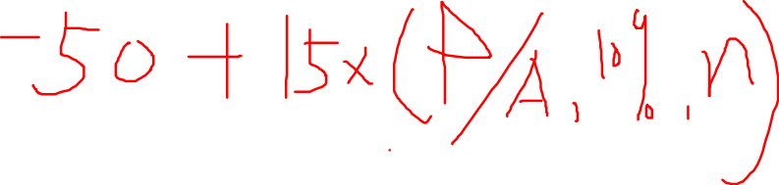
7.4.2 概率分析
习题1：
生产某产品初始投资50万元，预期每年净收益15万元；
该产品市场寿命具有较大的不确定性，预计市场寿命为 {6，7，8，9，10} 中的均匀分布。
如果给定的基准折现率为10%，不考虑期末资产残值，试分析：
项目净现值的期望值
项目净现值的标准差
项目净现值的离散系数
项目可行的概率。

Slide 10
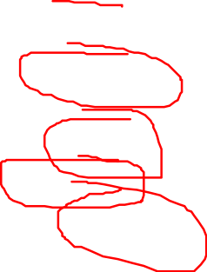
7.4.2 概率分析
习题1：

Slide 11
7.4.2 概率分析
很多时候，概率分析是一个及其复杂的数学问题，难以进行精确的分析计算。
欲投资某项目，初始投资30万元，项目寿命期为10年。寿命期内，各年需求都可能出现三种情况：高、中、低，概率为：0.25、0.5、0.25。三种需求下年净现金流为：10万、5万、-2万。各年需求分布相互独立。折现率=10%。试分析该项目的期望净现值。
在这个问题中，影响投资效果的市场因素是需求，但是10年的需求可能各不相同，这意味着事实上的随机变量有10个。

Slide 12
7.4.2 概率分析
3．蒙特卡罗(模拟)法(Monte Carlo)
(1) 确定风险分析所采用的评价指标，如净现值、内部收益率等；
(2) 确定影响项目评价指标的主要风险因素，如建设投资、销售价格、经营成本等；
(3) 估计主要风险因素的概率分布，并用数学模型表示；
(4) 通过随机数表或计算机为各风险因素抽取随机数；（生成随机数）
(5) 将抽得的各随机数转化为各风险因素的抽样值；（通过随机数计算风险因素）
(6) 将抽样值组成一组项目评价基础数据，并计算评价指标值；（计算评价指标）
(7) 重复步骤(1)～(6)，直至达到预定的模拟次数；

Slide 13
7.4.2 概率分析
3．蒙特卡罗(模拟)法(Monte Carlo)
(8) 整理模拟结果。
运用均值来估计评价指标的期望值；
运用统计方差、标准差估计评价指标的方差、标准差；
运用“方案不可行的比例”来估计项目的不可行的概率；
用频次图模拟累积概率图。

Slide 14
7.4.2 概率分析——蒙特卡罗(模拟)法
蒙特卡洛法例子 1
欲投资某项目，初始投资30万元，项目寿命期为10年。
寿命期内，各年需求都可能出现三种情况：高、中、低，概率为：0.25、0.5、0.25。三种需求下年净现金流为：10万、5万、-2万。
各年需求分布相互独立。
折现率=10%。
试分析该项目的期望净现值。

Slide 15
7.4.2 概率分析——蒙特卡罗(模拟)法 运用Excel表单进行蒙特卡洛分析
Tips:
思路：生成随机数，进而生成相应的不同需求情况下的净现金流，再进行净现值的计算，最后用平均值估计期望值
生成[0,1]之间均匀分布的随机数：=rand()
运用转轮盘的思路，根据随机数产生现金流：
=IF(P8<0.25,10,(IF(P8<0.75,5,-2)))

Slide 16
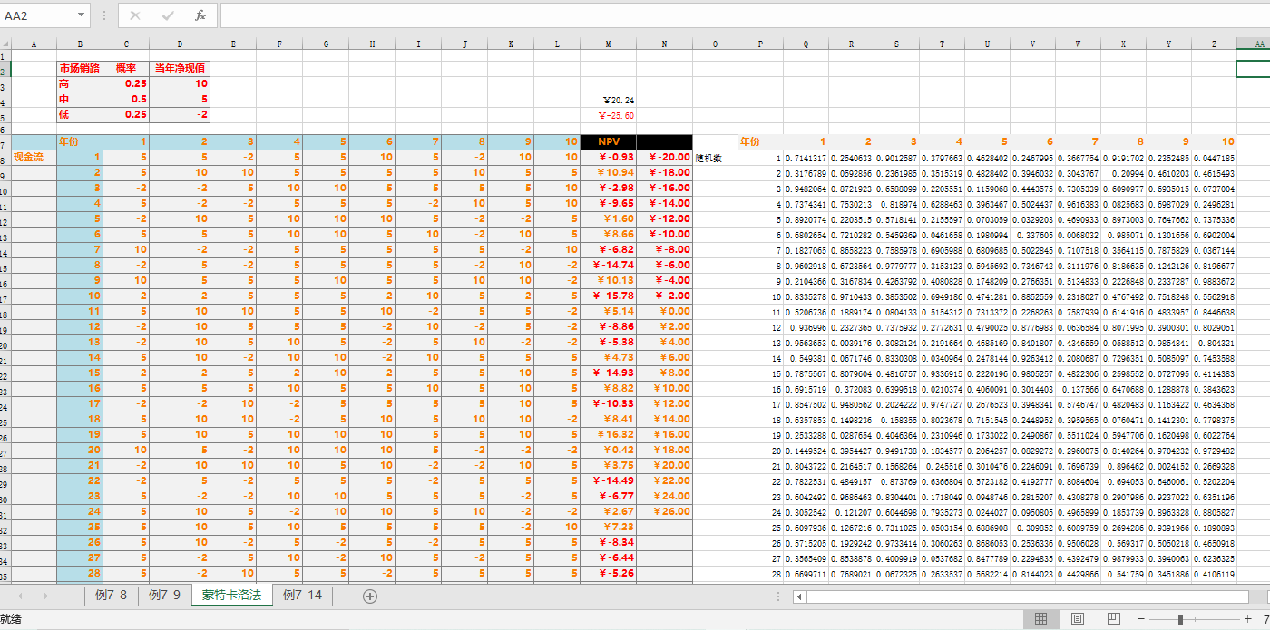
根据随机数 ，用轮盘方式（if函数）生成各年现金流。
计算每次仿真的净现值
生成仿真所需的随机数。

Slide 17
7.5 概率决策
1．风险决策的条件
(1) 存在着决策者希望达到的明确目标(如收益最大或损失最小)；
(2) 存在着两个或两个以上可供决策者选择的行动方案；
(3) 存在着两个或两个以上不以决策者的主观意志为转移的自然状态(如不同的市场条件和经营条件)；
(4) 可以计算出不同方案在不同自然状态下的损益值(在经济决策中即为经济效果)；
(5) 各种自然状态出现的概率可以预测或估计。

Slide 18
7.5 概率分析基础上的风险决策
2．风险决策方法
(1) 风险决策的矩阵法。
(2) 决策树法。
原则：计算不同决策下的方案效果的期望值，进而制定决策。

Slide 19
7.5 概率分析基础上的风险决策：矩阵法
某企业拟开发一种新产品取代将要滞销的老产品，新产品的性能优于老产品，但生产成本比老产品高。投入市场后可能面临四种市场前景
销路很好(状态1，记作θ1)：p（ θ1 ）= 0.3
销路一般，能以适当的价格销售出去(θ2)： p（ θ2 ）= 0.4
销路不太好(θ3) p（ θ3 ）= 0.2
没有销路(θ4） p（ θ4 ）= 0.1
技术部门提供了三种方案：
方案A：小型生产线
方案B：中型生产线
方案C：大型生产线
各方案在不同状态下的净现值
状态与概率 方案 | θ1 | θ2 | θ3 | θ4
 | 0.3 | 0.4 | 0.2 | 0.1
A | 140 | 100 | 10 | -80
B | 210 | 150 | 50 | -200
C | 240 | 180 | -50 | -500

Slide 20
7.5 概率分析基础上的风险决策：矩阵法
各方案在不同状态下的净现值
状态与概率 方案 | θ1 | θ2 | θ3 | θ4
 | 0.3 | 0.4 | 0.2 | 0.1
A | 140 | 100 | 10 | -80
B | 210 | 150 | 50 | -200
C | 240 | 180 | -50 | -500
三种方案面对四种市场状态有不同的经济效果，其净现值数据如左表，决策者应该选择哪个方案？
根据期望值最大原则，应选 B 。

Slide 21
7.5 概率分析基础上的风险决策： 决策树
步骤:
1）用决策树（树形决策网络）描述风险决策问题
决策树的五大要素：
①决策点：“□” ， ②状态点：“○”
③方案枝：“——”，从决策点引出
④状态枝：“——”，从状态点引出
⑤损益值：各方案收益值

Slide 22
7.5 概率分析基础上的风险决策： 决策树
步骤:
2）用决策树（树形决策网络）分析风险决策问题
①计算决策点的损益值：“□”取后续树枝中的最佳值；
②计算状态点的损益值：“○”计算后续树枝的期望值。

Slide 23
7.5 概率分析基础上的风险决策： 决策树
注意
步骤1绘图：从左至右
步骤2分析计算：从右至左

Slide 24
7.5 概率分析基础上的风险决策： 决策树
某企业拟开发一种新产品取代将要滞销的老产品，新产品的性能优于老产品，但生产成本比老产品高。投入市场后可能面临四种市场前景
销路很好(状态1，记作θ1)：p（ θ1 ）= 0.3
销路一般，能以适当的价格销售出去(θ2)： p（ θ2 ）= 0.4
销路不太好(θ3) p（ θ3 ）= 0.2
没有销路(θ4） p（ θ4 ）= 0.1
技术部门提供了三种方案：
方案A：小型生产线
方案B：中型生产线
方案C：大型生产线
状态与 概率 方案 | θ1 | θ2 | θ3 | θ4
 | 0.3 | 0.4 | 0.2 | 0.1
A | 140 | 100 | 10 | -80
B | 210 | 150 | 50 | -200
C | 240 | 180 | -50 | -500

Slide 25
损益值
举例：以上例为例
概率
0.3
NPV=140
76
0.4
2
NPV=100
方案枝
0.2
NPV=10
A
0.1
NPV=-80
决策点
剪枝
0.3
NPV=210
113
113
0.4
B
NPV=150
1
3
0.2
NPV=50
状态点
0.1
C
NPV=-200
0.3
NPV=240
方案C期望值
84
0.4
4
NPV=180
0.2
NPV=-50
状态枝
0.1
NPV=-500

Slide 26
多层决策树
7.5 概率分析基础上的风险决策： 决策树
某地区有一批施工机械，5－9月暂时不用，10月份将重新使用。该地区5－9月可能遭受洪水袭击，有两种选择：
1）将机械运走，用时再运回，需往返运输费1000元。
2）将机械留在原地，又有两种选择：
a)用400元做一个平台放置机械，可防高水位但不能防洪水；
b)不做平台，但如果遇到高水位要损失4000元；
如果遇到大洪水，无论有无平台，均遭受损失12000元。
历史水文资料预测：5-9月份正常水位的概率是0.75，高水位的概率是0.22，大洪水位的概率是0.03，应如何处理这些设备？

Slide 27

多层决策树
已 知 | 条 件 | 正常 0.75 | 高水位 0.22 | 大洪水 0.03 | 成本
运走 |  | - | - | - | 0.1万元
不运 | 造平台 随它去 | - - | - 0.4万元 | 1.2万元 1.2万元 | 0.04万元 0元
运走
-0.1万
0.75
-0.04万
1
0.22
造平台
3
-0.04万
0.03
不运
-1.24万
2
0.75
0
不造
4
0.22
-0.4万
0.03
-1.2万

Slide 28
举 例（续2）
3：
-0.04(0.75+0.22)-1.24× 0.03=-0.076万
4：
0× 0.75-0.4× 0.22-1.2× 0.03＝-0.124万
-1000元
-760元
运走
-0.1万
0.75
-0.04万
1
0.22
造平台
3
-0.04万
0.03
不运
-1240元
-1.24万
2
0.75
0
不造
4
0.22
-0.4万
-760元
0.03
-1.2万
结论：不运走，建平台。

Slide 29
7.5 概率分析基础上的风险决策——决策树
一个企业需要决定新建立一个小产能还是大产能的工厂。咨询顾问的报告显示建厂后需求较低概率为0.2，需求较高的概率为0.8.
如果企业建立了小产能的工厂而之后需求较低，企业的净收益为 42 百万美元。
如果需求较高，企业可以按照小产能进行生产实现净收益42百万美元，也可以再扩大产能实现净收益48万美元。
如果企业建立大产能的工厂，而之后需求较低时，企业净收益为-20百万美元，而如果之后需求较高时，企业可以实现净收益60百万美元

Slide 30
7.5 概率分析基础上的风险决策——决策树
建立一个决策树
选择一个评价点
列出可能的决策及随机事件，包括：
按时间顺序排列所有的评价点，和之后的决策及事件
填上最终的收益或结果，及相应的事件的概率

Slide 31
7.5 概率分析基础上的风险决策——决策树
$42
Low, 0.2
$42
Subcontract
High, 0.8
Small
Expand
$48
Large
-$20
Low, 0.2
High, 0.8
$60
决策点
随机事件

Slide 32
应用期望值的标准分析
步骤 1. 从树的顶端开始检查每一个节点，看其之后的链接是否是跟节点（一个终点）或是已经被检查了。
如果是决策节点，看其后续的线的期望值，并选最高期望值
如果是随机事件节点，则把后续分支的概率乘上分支之后节点的期望值（或终点值），并加和
步骤 2. 回到步骤1知道所有的节点都被检查过

Slide 33
7.5 概率分析基础上的风险决策——决策树
$42
Low, 0.2
46.8
Subcontract
$42
High, 0.8
Small
48
Expand
$48
46.8
Large
-$20
Low, 0.2
44
High, 0.8
$60
最优的行动策略：新建小产能的工厂，当需求高时，扩大产能

Slide 34
7.5 概率分析基础上的风险决策
是否有必要花钱和精力去研究哪一种可能会发生？
如果事情发生的概率可以大概知道但是不准确呢？
完美信息的期望价值：
完美信息时候的期望收益与不确定环境下期望收益的差

Slide 35
7.5 概率分析基础上的风险决策
完美信息决策
风险决策
46.8
Low, 0.2
$42
42
Small
$42
Small
$48
46.8
High, 0.8
Low, 0.2
-$20
Large
56.4
Low, 0.2
-$20
Large
Small
$48
High, 0.8
44
60
High, 0.8
$60
Large
$60
完美信息价值=56.4-46.8=9.6

Slide 36

7.5 概率分析基础上的风险决策
报童问题
艾米丽女士经验报亭，她从报社采购报纸的成本是 ¥0.6 每份，出售的价格是1.5每份。但是，她在预定第二天的报纸的时候并不知道未来的确切需求。凭着她以往的经验，报纸需求的分布是1到100份之间的平均分布（需求是1到100之间各个数字的概率都是0.01）
她应该预定多少份报纸？
可否用决策树法进行分析？

Slide 37
7.4.3 概率分析基础上的风险决策
报童问题
给定需求D和订货量Q的情况下，实际销量为：
min(D，Q)
收益为：
收益 = 销售收入 - 订货成本 = 1.5*min(D，Q) - 0.6*Q

Slide 38
报童问题
矩阵分析
 | 自然状态-需求D | 1 | 2 | 3 | 4 | 5 | 6 | 7 | 8 | 9 | … | 期望收益
 | 概率 | 0.01 | 0.01 | 0.01 | 0.01 | 0.01 | 0.01 | 0.01 | 0.01 | 0.01 | …
方案-订货量Q
1
2
3
4
5
6
7
8
9
…
收益（D）= 销售收入-订货成本 = 1.5*min（D，Q）-0.6*Q
期望收益 = sum｛收益（D）*0.01 ｝

Slide 39
报童模型的边际分析
不再一次性决定订多少份报纸，而是在订的时候，一张张考虑：
每份报纸的成本是0.6元，订第一份报纸时，这份报纸卖掉的概率是1，而价格是1.5，因此订第一份报纸的期望收益是 1.5*1-0.6
每份报纸的成本是0.6元，订第二份报纸时，这份报纸卖掉的概率是0.99，而价格是1.5，因此订第一份报纸的期望收益是 1.5*0.99-0.6
…
如果增加到订第N份报纸，卖掉的概率是 ：0.6/1.5 = 0.4 时，再继续订报纸的期望收益就是负的，而之前的边际收益都是正的。
因此我们定位订到多少的时候，卖掉概率为0.4，就确定了最优订货决策了。

Slide 40
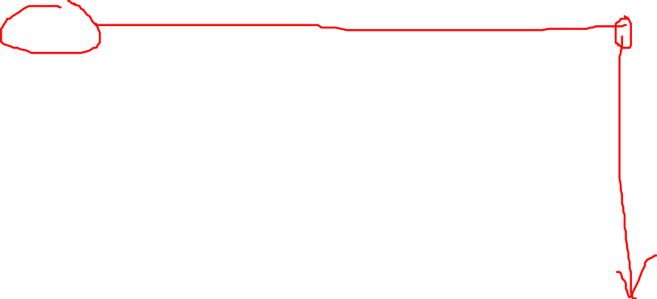
订到这个位置，可全部卖掉的概率（最后一件可以卖掉的概率）为0.4。

Slide 41
边际收益*PR(卖出去的概率)-边际成本 = 0
PR(卖出去的概率) =边际成本/边际收益
1-F(x)=边际成本/边际收益
F(X)=1-边际成本/边际收益
X*= F⁻¹(1-边际成本/边际收益)
1-0.6/1.5 = 0.9/1.5 = 60%

Slide 42
本 章 小 结
本章通过项目的不确定性分析，可以加深对项目不确定性因素的了解，在项目实施过程中减少不确定性因素对项目经济效果的影响，提高项目的抗风险能力，达到科学决策的目标。
盈亏平衡分析通过计算项目盈亏平衡点，分析项目抗风险能力。
敏感性分析通过计算不确定性因素的敏感度，找出对项目影响大的因素加以重点控制，保证项目正常实施。
概率分析又称风险分析，通过研究不确定因素发生变动的概率分布，计算项目评价指标，确定项目风险大小。

Slide 43
本 章 小 结
本章通过项目的不确定性分析，可以加深对项目不确定性因素的了解，在项目实施过程中减少不确定性因素对项目经济效果的影响，提高项目的抗风险能力，达到科学决策的目标。
盈亏平衡分析通过计算项目盈亏平衡点，分析项目抗风险能力。
敏感性分析通过计算不确定性因素的敏感度，找出对项目影响大的因素加以重点控制，保证项目正常实施。
概率分析又称风险分析，通过研究不确定因素发生变动的概率分布，计算项目评价指标，确定项目风险大小。

